Slide 1
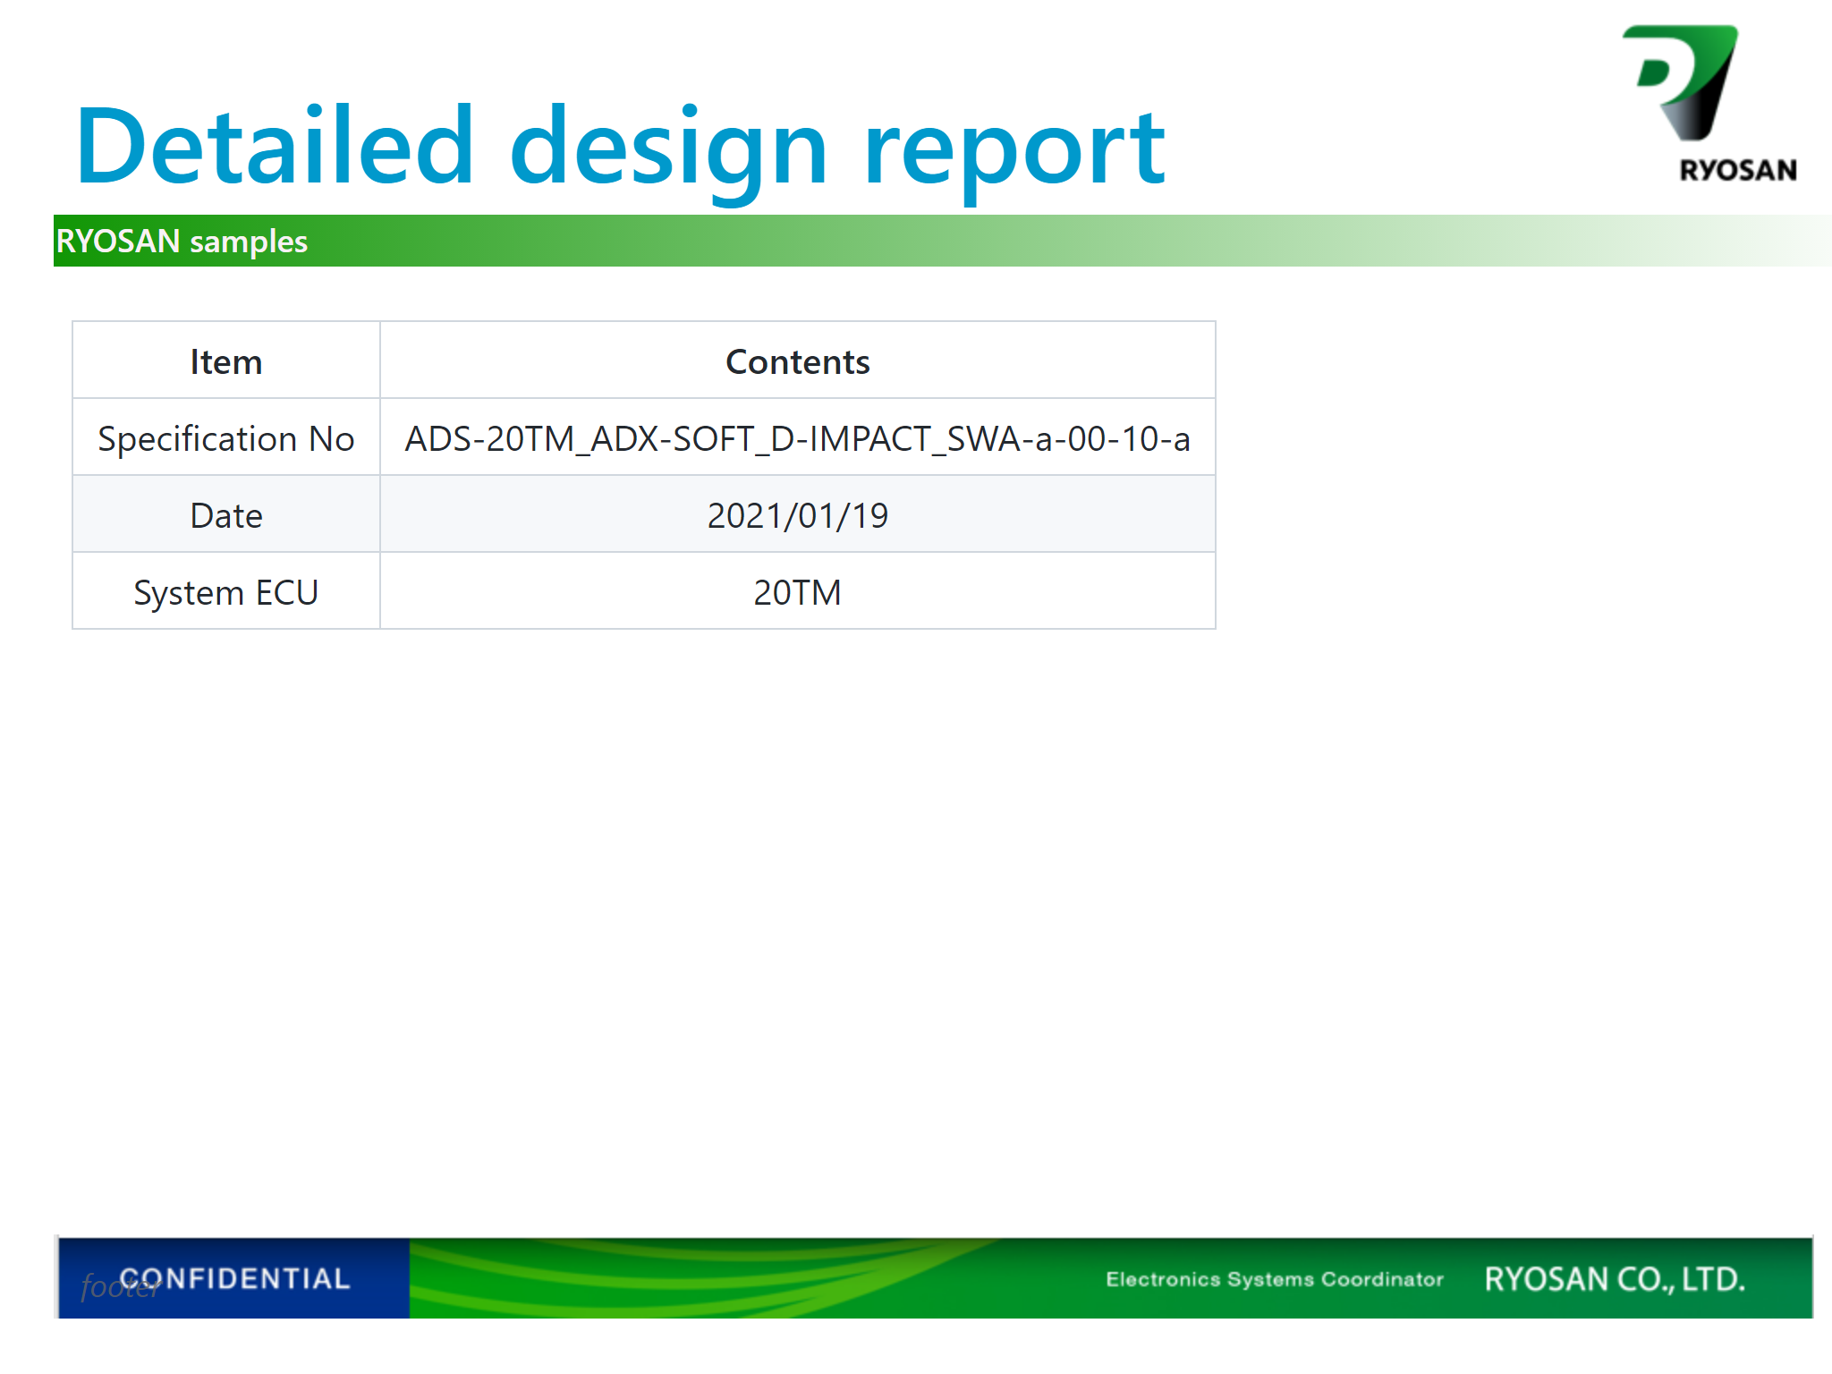
Notes:
[footer: "by **RYOSAN yamaguak＠root.ryosan.co.jp**"] #で区切る [headingDivider: 1] ##で区切る [headingDivider: 2] default, gaia, uncover,future

Slide 2
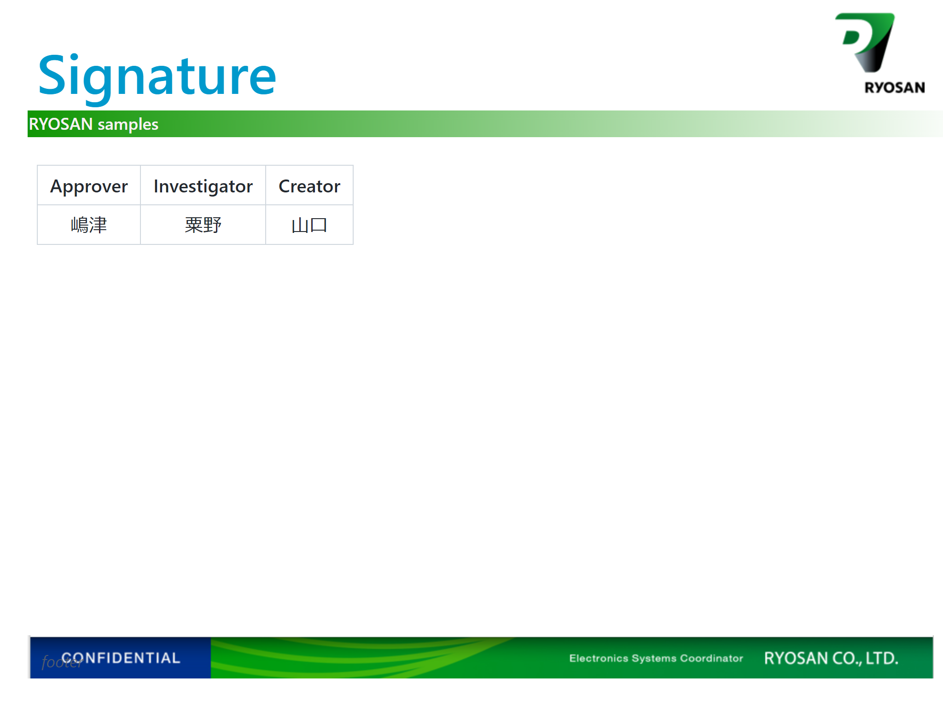
Notes:
PDFに変換時の改行コード

Slide 3
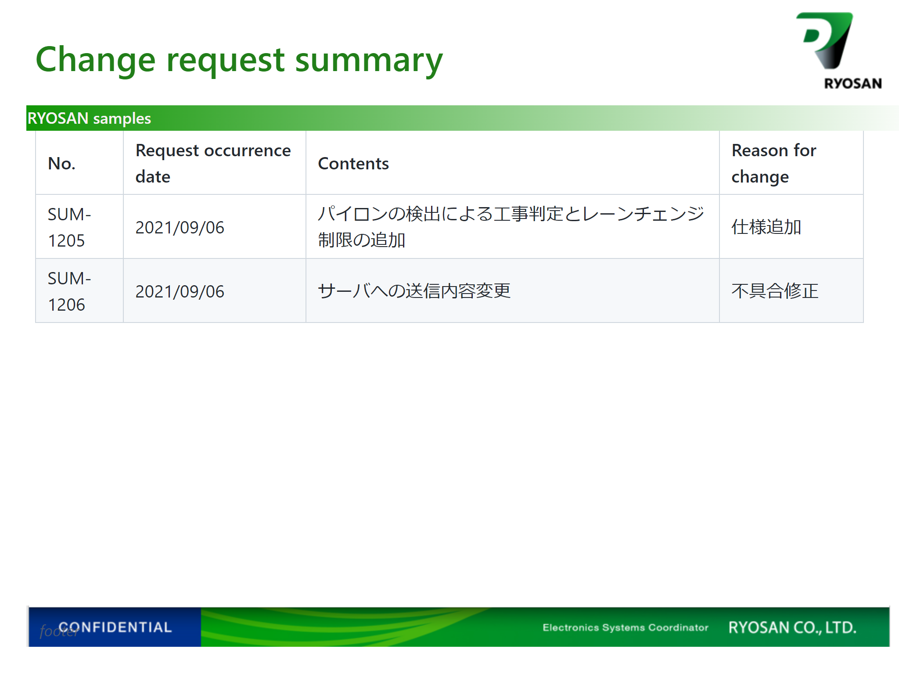

Slide 4


Slide 5
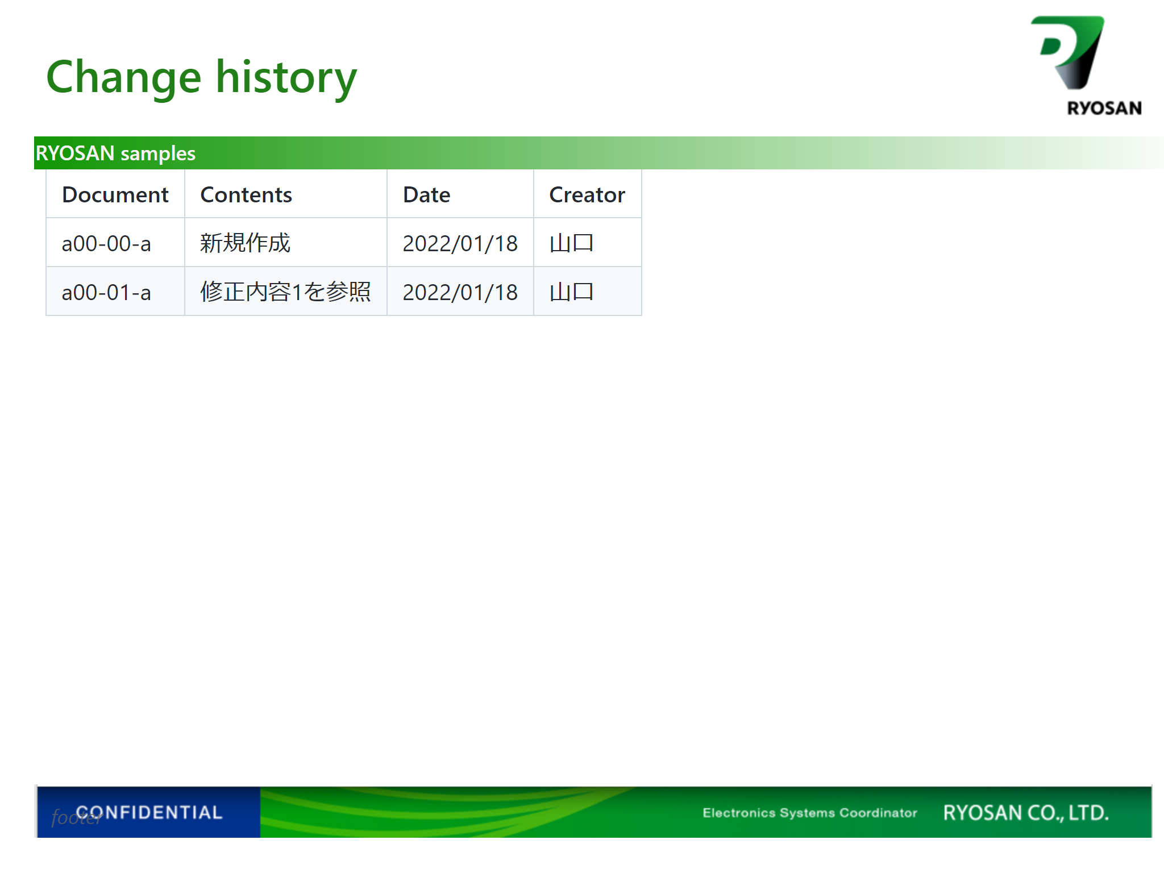

Slide 6
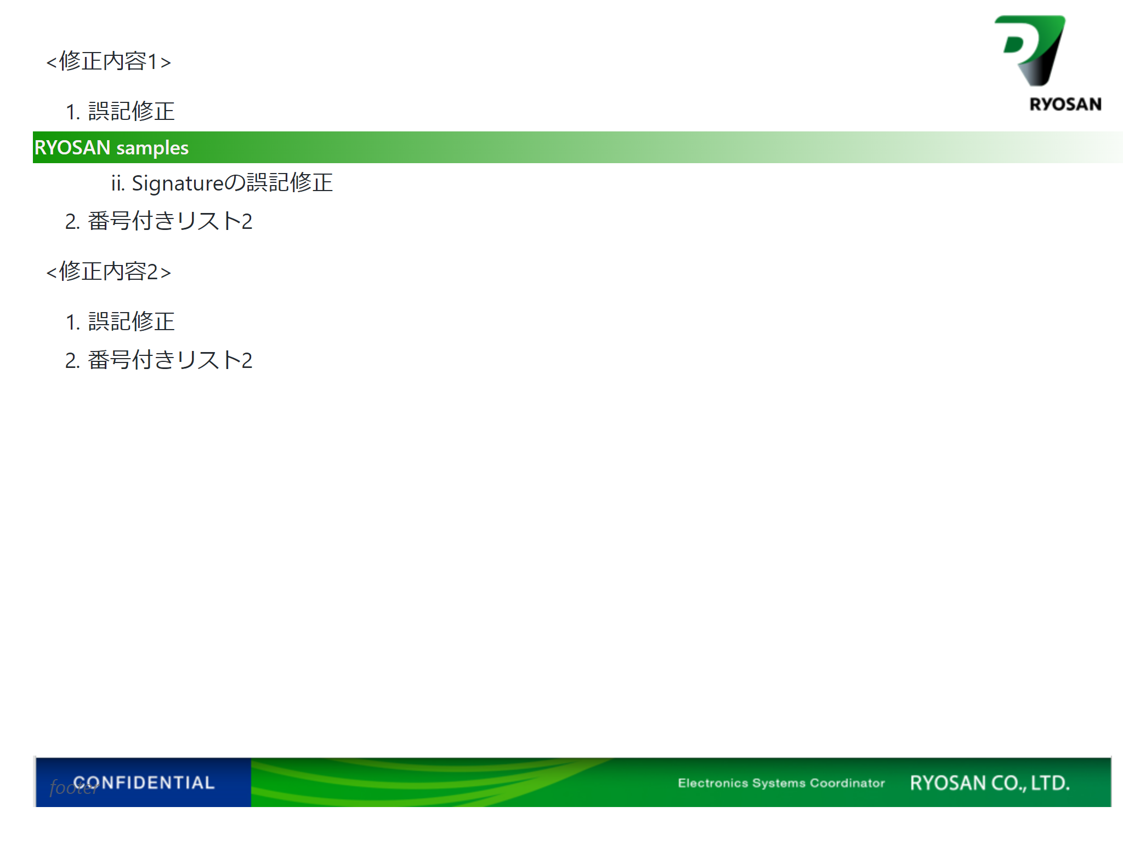

Slide 7


